Slide 1
NHỮNG THÀNH TỰU CỦA CÁCH MẠNG VIỆT NAM DƯỚI SỰ LÃNH ĐẠO CỦA ĐẢNG
Chương 3

Slide 2
NỘI DUNG
1. Sự ra đời và lãnh đạo của Đảng Cộng sản Việt Nam đối với cách mạng VN
1.1. Sự ra đời của Đảng Cộng sản Việt Nam
1.2. Vai trò lãnh đạo của Đảng trong các giai đoạn cách mạng
2. Những thành tựu của cách mạng Việt Nam dưới sự lãnh đạo của Đảng
2.1. Thành tựu của cuộc đấu tranh giành và bảo vệ nền độc lập dân tộc
2.2. Thắng lợi của công cuộc đổi mới

Slide 3
KIỂM TRA BÀI CŨ
Câu 1: Nội dung cốt lõi xuyên suốt trong toàn bộ tư tưởng Hồ Chí Minh là:
A. Đại đoàn kết dân tộc và đoàn kết quốc tế
B. Tư tưởng về nhà nước của dân, do dân, vì dân
C. Độc lập dân tộc gắn liền với chủ nghĩa xã hội
D. Chủ nghĩa yêu nước

Slide 4
KIỂM TRA BÀI CŨ
Câu 2: Theo Hồ Chí Minh, trong nội dung chuẩn mực đạo đức của người cách mạng có nhiều phẩm chất khác nhau. Em hãy xác định phẩm chất nào sau đây bắt nguồn từ bản chất của giai cấp công nhân?
A. Trung với nước, hiếu với dân
B. Cần, kiệm, liêm, chính, chí công vô tư
C. Yêu thương con người
D. Tinh thần quốc tế trong sáng

Slide 5
KIỂM TRA BÀI CŨ
Câu 3: Trong các chuẩn mực đạo đức của người cách mạng, chuẩn mực nào được Người xem là phẩm chất đạo đức cao đẹp nhất ?
A. Trung với nước, hiếu với dân
B. Cần, kiệm, liêm, chính, chí công vô tư
C. Tinh thần quốc tế trong sáng
D. Yêu thương con người

Slide 6
MỤC TIÊU CỦA BÀI HỌC
Sau khi học xong bài này, người học đạt được:
Về kiến thức: Sinh viên trình bày được những nội dung cơ bản về sự ra đời của Đảng Cộng sản Việt Nam, về vai trò lãnh đạo của Đảng đối với cách mạng Việt Nam và những thành tựu của cách mạng Việt Nam dưới sự lãnh đạo của Đảng.
Về kỹ năng: Sinh viên có thể lấy ví dụ minh họa và vận dụng những kiến thức đã học vào thực tiễn cuộc sống và thực hiện đúng đường lối, chính sách của Đảng.
Về năng lực tự chủ và trách nhiệm: Sinh viên có ý thức được trách nhiệm, vai trò của bản thân đối với sự nghiệp cách mạng của đất nước; Sinh viên trở nên có thái độ tích cực đối với công việc và học tập của bản thân; Sinh viên tin tưởng vào sự lãnh đạo cách mạng của Đảng Cộng sản Việt Nam và có lòng tự hào dân tộc và biết ơn, quý trọng công lao của các thế hệ đi trước.

Slide 7
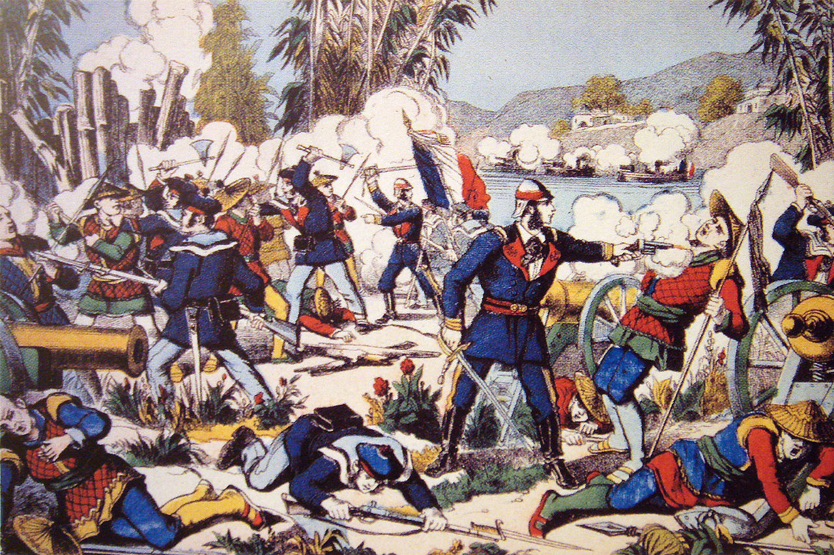
1. Sự ra đời và lãnh đạo của Đảng Cộng sản Việt Nam đối với cách mạng Việt Nam
1.1. Sự ra đời của Đảng Cộng sản Việt Nam
1.1.1. Tình hình thế giới và Việt nam cuối thế kỷ XIX
- Tình hình thế giới
Sự chuyển biến của chủ nghĩa tư bản và hậu quả của nó
Cuối thế kỷ XIX đầu thế kỷ XX chủ nghĩa tư bản tăng cường chính sách xâm lược, áp bức bóc lột nhân dân lao động trong nước và các dân tộc thuộc địa.
Mâu thuẫn Dân tộc thuộc địa với CN đế quốc → phong trào GPDT nổ ra

Slide 8
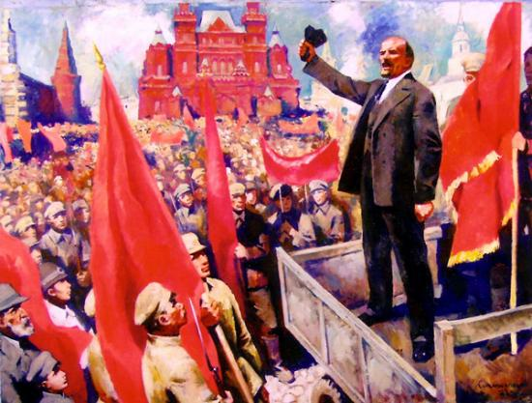
Tình hình thế giới
Sự hình thành các tổ chức cộng sản quốc tế như: quốc tế I ( 1864 – 1872), quốc tế II (1889 – 1914), quốc tế III (1919)
Mâu thuẫn giữa các nước đế quốc dẫn đến chiến tranh thế giới thứ nhất (1914-1918)
Ảnh hưởng của chủ nghĩa Mác- Lênin
Sự ra đời của các đảng cộng sản ở nhiều nước trên thế giới.
Thắng lợi của cuộc cách mạng tháng Mười Nga 1917
CM Tân Hợi (1910-1911) ở Trung Quốc, công cuộc canh tân đất nước của Nhật Bản cuối thế kỷ XIX, đầu thế kỳ XX cũng thu hút nhiều người yêu nước VN

Slide 9
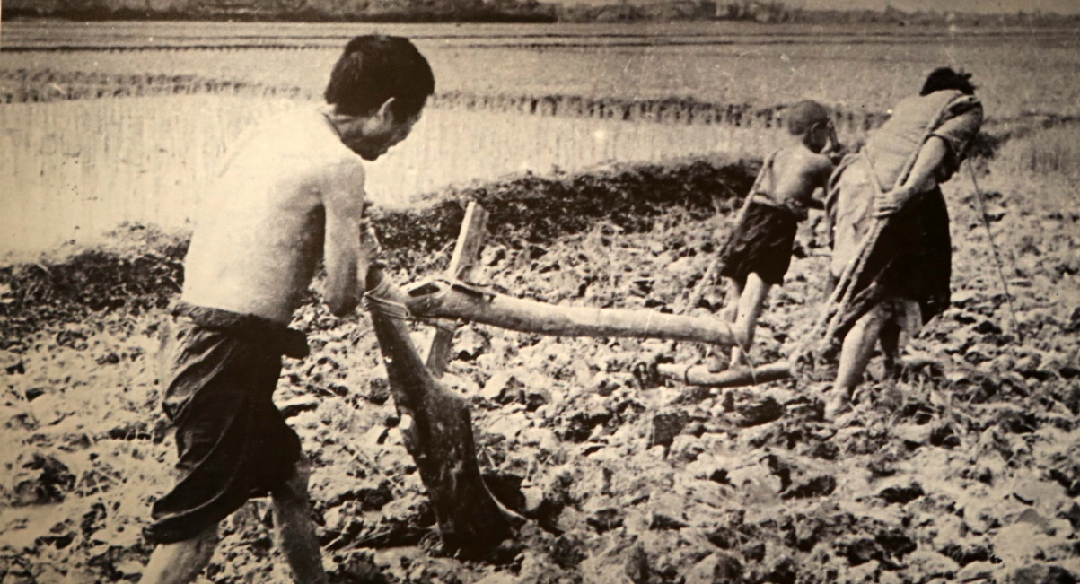
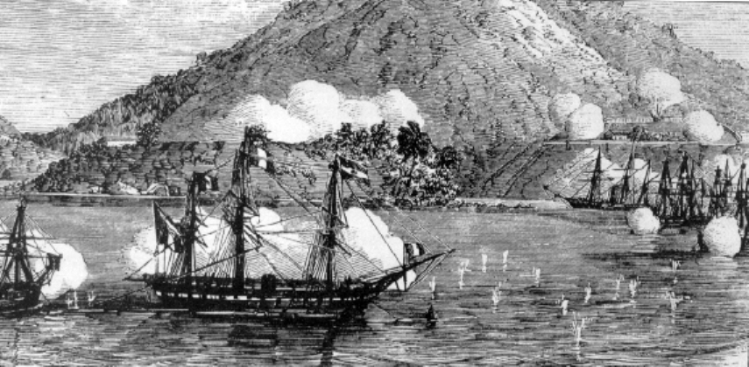
Tình hình Việt Nam
phân hoá giai cấp ở
Việt Nam trở nên gay gắt.
Năm 1858, thực dân Pháp nổ súng xâm lược nư­ớc ta
Nhân dân Việt Nam rơi vào thân phận nô lệ lầm than.
Triều đình nhà Nguyễn đã đầu hàng ký Hiệp ước Patơnốt dâng nư­ớc ta cho giặc
Việt Nam từ quốc gia phong kiến độc lập trở thành nư­ớc thuộc địa nửa phong kiến
phân hoá giai cấp ở Việt Nam trở nên gay gắt.

Slide 10
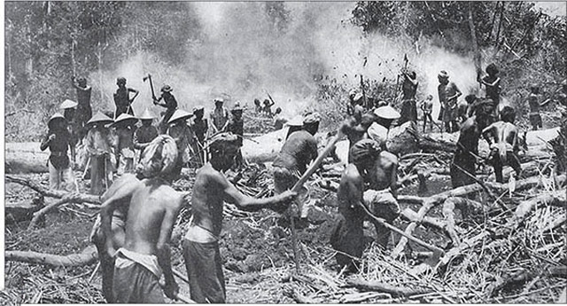
- Tình hình giai cấp và mâu thuẫn cơ bản trong xã hội:
Thực dân Pháp cai trị
địa chủ và nông dân, công nhân, tư sản, tiểu tư sản
Mâu thuẫn giai cấp
mâu thuẫn giữa toàn thể dân tộc Việt Nam với thực dân Pháp xâm lược.
XH VN phân hóa sâu sắc
chủ yếu là nông dân với giai cấp địa chủ phong kiến
Xóa bỏ chế độ PK
Chống pháp giải phóng dân tộc

Slide 11
Các phong trào yêu nước Việt Nam
Ở khắp mọi nơi, các giai cấp, tầng lớp trong xã hội đều đứng lên đấu tranh với mục tiêu đánh đuổi thực dân Pháp và xây dựng lại đất nư­ớc theo quan điểm lập trường của giai cấp mình:
Phong trào Cần Vương (1885- 1897):
Các phong trào yêu nư­ớc Việt Nam chống Pháp cuối thế kỷ XIX đầu thế kỷ XX đã nêu cao khí phách của toàn dân tộc nh­ưng đều thất bại. => VN bế tắc về đường lối cứu nước
Phong trào nông dân yên Thế (1884- 1913):
Phong trào đấu tranh theo khuynh hư­ớng dân chủ t­ư sản: phong trào Đông Du, Phong trào cải cách dân chủ do Phan Châu Trinh tổ chức (1906-1908); phong trào Đông Kinh Nghĩa Thục
Vì sao các phong trào yêu nước VN bị thất bại ?

Slide 12
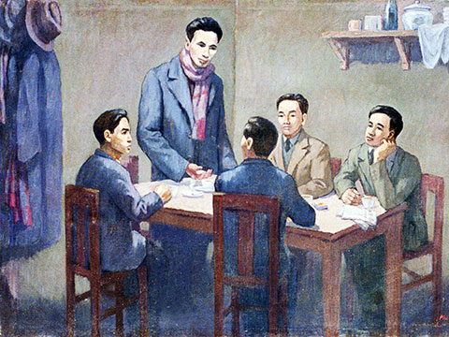
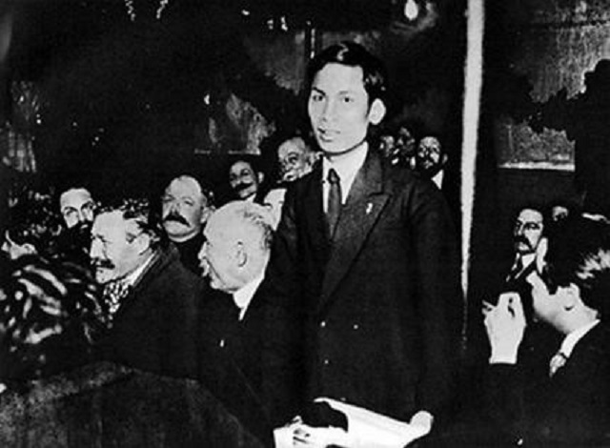
1.1.2. Nguyễn Ái Quốc đến với chủ nghĩa Mác-Lênin, chuẩn bị thành lập Đảng
Ngày 5-6-1911
Tháng 7/1920
Tháng 6/1925
Năm 1927 xuất bản tác phẩm “Đường kách mệnh” Tác phẩm đã chỉ rõ những vấn đề chiến lược của cách mạng Việt Nam, chuẩn bị tư tưởng chính trị cho việc thành lập Đảng Cộng sản Việt Nam
1926-1927 Nguyễn Ái Quốc mở nhiều lớp huấn luyện cán bộ, trực tiếp giảng bài về chủ nghĩa Mác-Lênin và con đường cách mạng giải phóng dân tộc.

Slide 13
1.1.2. Nguyễn Ái Quốc đến với chủ nghĩa Mác-Lênin, chuẩn bị thành lập Đảng
Đông Dương Cộng sản Đảng (6/1929),
An Nam Cộng sản Đảng (8/1929),
Đông Dương Cộng sản Liên đoàn (9/1929).
ba tổ chức cộng sản ở Việt Nam hoạt động riêng, có nguy cơ dẫn đến sự chia rẽ
Ảnh hưởng bất lợi đối với CM Việt Nam
Từ năm 1928, Hội Việt Nam Cách mạng Thanh niên chủ trương “Vô sản hoá”

Slide 14
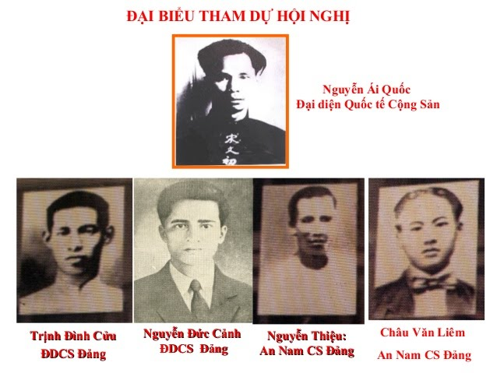
1.1.3. Hội nghị thành lập Đảng Cộng sản Việt Nam và
Cương lĩnh chính trị đầu tiên của Đảng
Ra đời Đảng là Cộng sản Việt Nam
Hội nghị diễn ra từ ngày 6-1 đến ngày 7-2-1930 tại bán đảo Cửu Long, Hương Cảng (Trung Quốc)
Thống nhất các nhóm cộng sản
Thông qua C­ương lĩnh chính trị đầu tiên của Đảng.

Slide 15
Nội dung C­ương lĩnh chính trị đầu tiên của Đảng
Phương hướng chiến lược của cách mạng Việt Nam
Nhiệm vụ của cách mạng
Cương lĩnh chính trị đầu tiên đã nêu đầy đủ những vấn đề chiến lược, giải đáp đúng đắn những vấn đề cơ bản nhất của cách mạng Việt Nam
Lực lượng cách mạng:
Lãnh đạo cách mạng:
Phương pháp cách mạng:
Về quan hệ quốc tế:

Slide 16

Ý nghĩa sự ra đời Đảng cộng sản Việt Nam ?

Slide 17
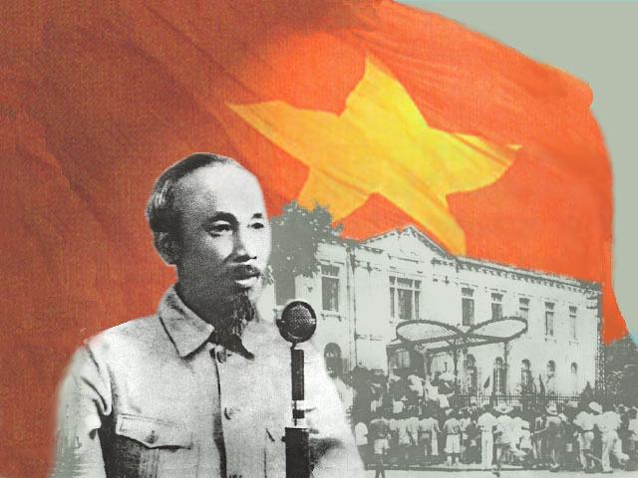

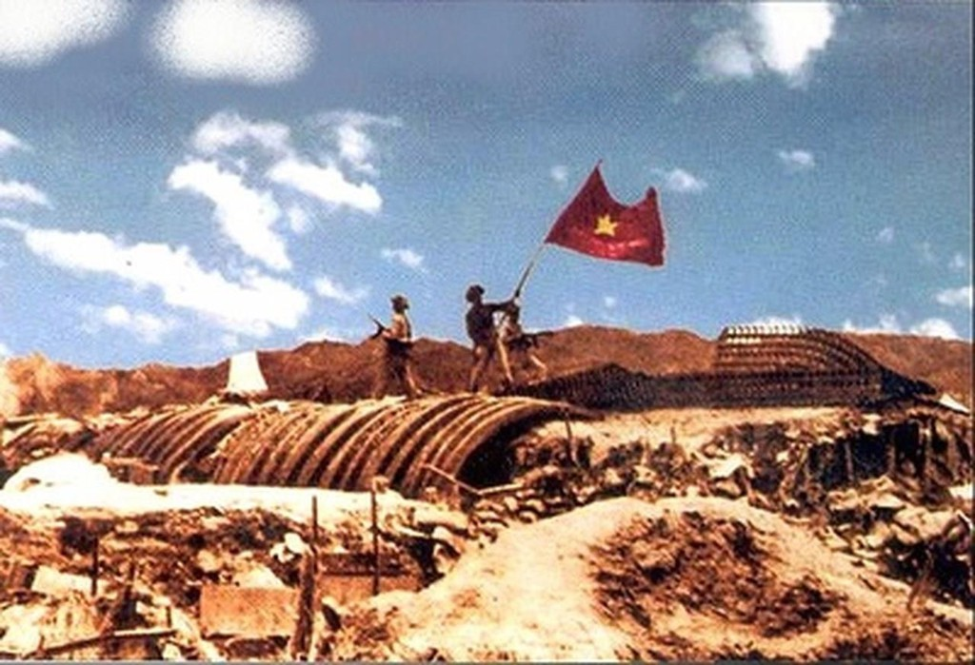
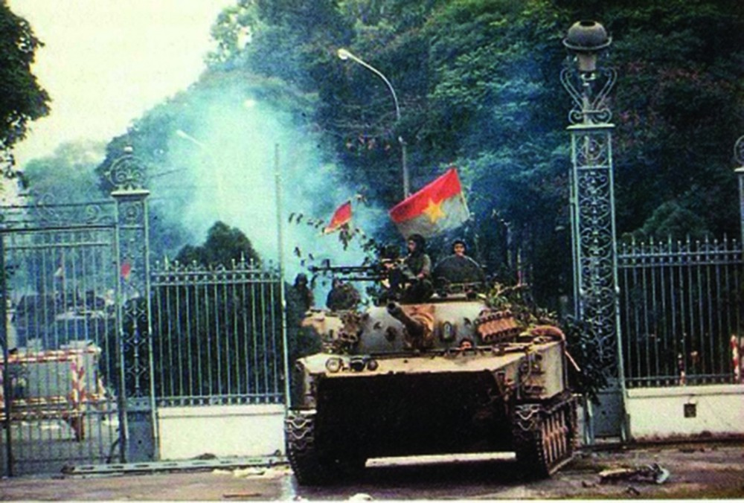
1.2. Vai trò lãnh đạo của Đảng trong các giai đoạn cách mạng
Đảng Cộng sản Việt Nam – Người tổ chức và lãnh đạo mọi thắng lợi của cách mạng VN

Slide 18
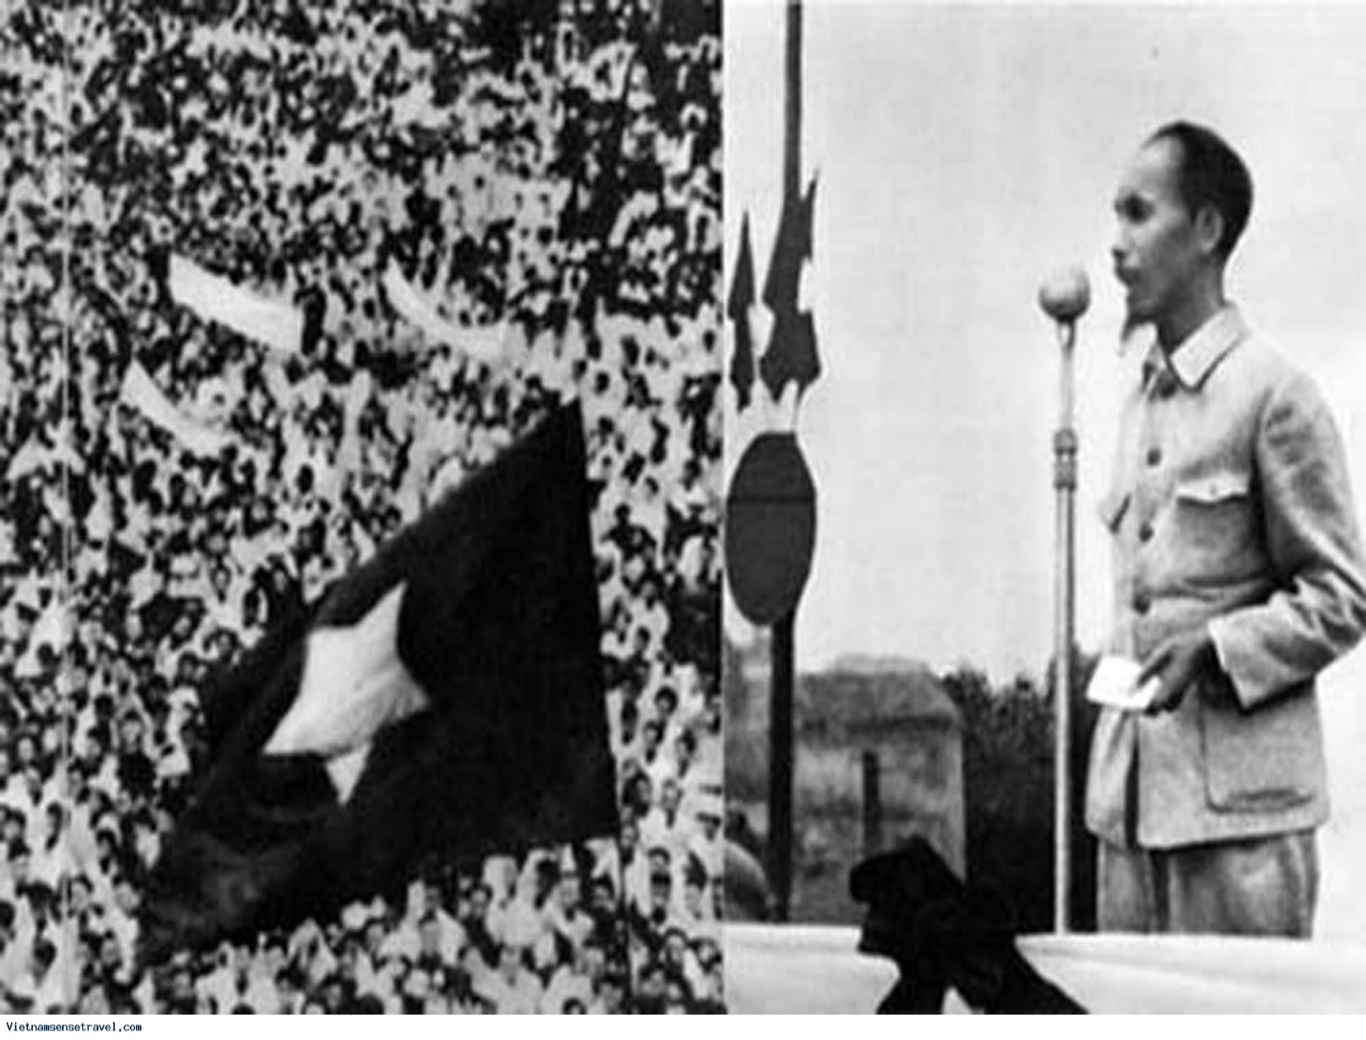
1.2. Vai trò lãnh đạo của Đảng trong các giai đoạn cách mạng
Đảng Cộng sản Việt Nam – Người tổ chức và lãnh đạo mọi thắng lợi của cách mạng Việt Nam, là nhân tố quyết định hàng đầu quyết định mọi thắng lợi của cách mạng.
1.2.1 Vai trò lãnh đạo của Đảng trong đấu tranh giành chính quyền (1930-1945)
Đảng có phương pháp cách mạng đúng đắn, dự báo đúng, bám sát tình hình, chỉ đạo kiên quyết, khôn khéo, công tác tuyên truyền vận động quần chúng linh hoạt, bằng nhiều hình thức phong phú
Thắng lợi CMT8 1945

Slide 19
1.2.2. Vai trò lãnh đạo của Đảng trong cuộc chống
Pháp xâm lược (1945-1954)
Đảng có đường lối kháng chiến chống thực dân Pháp đúng đắn, sáng tạo, đó chính là đường lối kháng chiến toàn dân, toàn diện lâu dài, dựa và sức mình là chính; đoàn kết với Miên, Lào và các dân tộc yêu chuộng tự do, hoà bình.
Chiến thắng Điện Biên Phủ 5/1954

Slide 20
1.2.3. Vai trò lãnh đạo Đảng trong cuộc chống Mỹ, thống nhất đất nước (1954- 1975)
- Đảng có đường lối đồng thời đẩy mạnh cách mạng xã hội chủ nghĩa ở miền Bắc và cách mạng dân tộc, dân chủ ở miền Nam.
Chiến thắng 30/4/1975

Slide 21
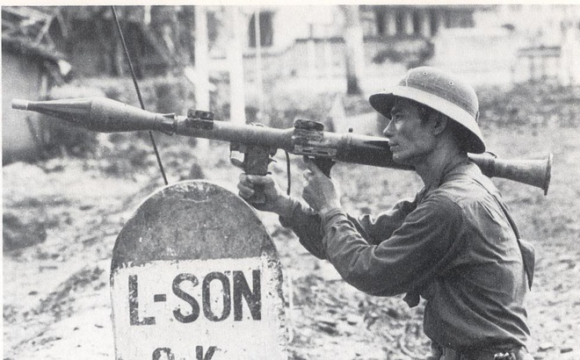
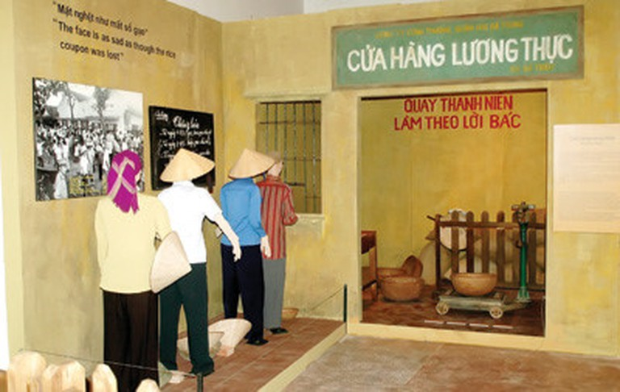
1.2.4. Vai trò lãnh đạo của Đảng trong xây dựng chủ nghĩa xã hội và bảo vệ Tổ quốc (1975- 1986)
Đảng đã lãnh đạo nhân dân vừa ra sức khôi phục kinh tế vừa phải tiến hành hai cuộc chiến tranh bảo vệ biên giới phía Tây Nam và phía Bắc;
Đồng thời tập trung lãnh đạo xây dựng cơ sở vật chất của chủ nghĩa xã hội, từng bước cải thiện đời sống vật chất, tinh thần của nhân dân.

Slide 22

1.2.5. Vai trò lãnh đạo của Đảng trong công cuộc đổi mới (1986- nay)
- Đại hội đại biểu toàn quốc lần thứ VI (12-1986) Đảng đã đề ra đường lối đổi mới xây dựng đất nước.
Thành tựu trong công cuộc đổi mới khẳng định đường lối đổi mới của Đảng là đúng đắn, sáng tạo; con đường đi lên chủ nghĩa xã hội của nước ta là phù hợp với thực tiễn của Việt Nam và xu thế phát triển của lịch sử.

Slide 23
2. Những thành tựu của cách mạng Việt Nam dưới sự lãnh đạo của đảng
2.1. Thắng lợi của đấu tranh giành và bảo vệ nền độc lập dân tộc
2.1.1 Thắng lợi của Cách mạng Tháng Tám năm 1945
Lập nên nước Việt Nam Dân chủ Cộng hòa
Đập tan xiềng xích nô lệ của thực dân Pháp
Thắng lợi của CMT8 là thắng lợi vĩ đại nhất trong lịch sử hàng nghìn năm của dân tộc Việt Nam.
Lật đổ chế độ phong kiến
Nhân dân Việt Nam từ thân phận nô lệ trở thành người làm chủ đất nước, làm chủ xã hội
Ách thống trị của phát xít Nhật

Slide 24
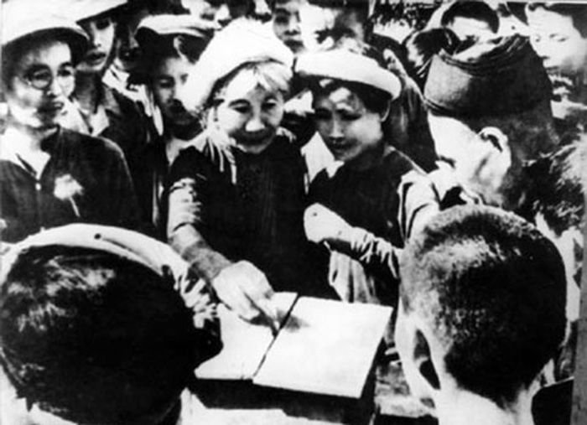
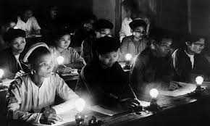
2.1.2 Thắng lợi của các cuộc kháng chiến chống xâm lược, thống nhất đất nước, bảo vệ Tổ quốc, làm tròn nghĩa vụ quốc tế
Thắng lợi của cuộc đấu tranh bảo vệ chính quyền cách mạng (1945 – 1946)
Đảng ta, đứng đầu là Chủ tịch Hồ Chí Minh, đã kịp thời đề ra những chủ trương và quyết sách đúng đắn, toàn diện
Vượt muôn vàn khó khăn, nguy hiểm để củng cố, giữ vững chính quyền, đưa cách mạng
Diệt giặc đói, giặc dốt
Chống giặc ngoại xâm

Slide 25
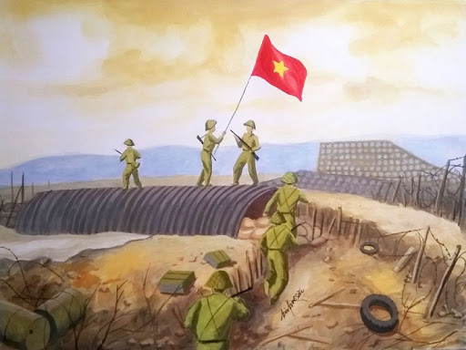
Thắng lợi của cuộc kháng chiến chống thực dân Pháp xâm lược (1946- 1954)
Miền Bắc đi lên CNXH
Đường lối kháng chiến toàn dân, toàn diện, lâu dài, dựa vào sức mình là chính, vừa kháng chiến, vừa kiến quốc.
Chiến thắng Điện Biên phủ 1954
Chiến thắng Biên giới 1950
Chiến thắng Việt Bắc Thu Đông 1947....
Thắng lợi của cuộc kháng chiến chống thực dân Pháp

Slide 26
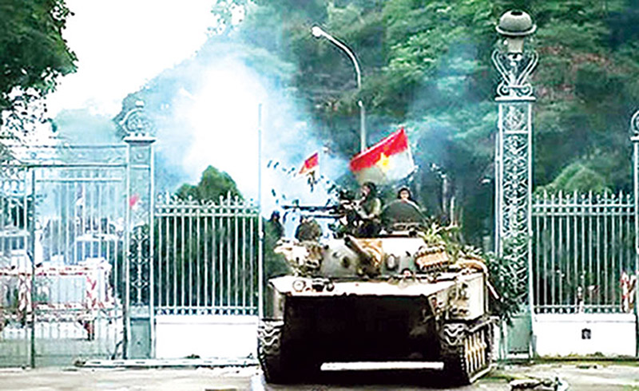
Thắng lợi của cuộc kháng chiến chống Mỹ cứu nước (1954 - 1975)
Đảng đã lãnh đạo tiến hành cách mạng xã hội chủ nghĩa ở miền Bắc, thực hiện cuộc cách mạng dân tộc dân chủ nhân dân ở miền Nam.
Thắng lợi cuộc kháng chiến chống Mỹ cứu nước 30/4/1975
Miền Bắc XHCN được bảo vệ vững chắc
Miền Nam đánh bại chiến lược chiến tranh đơn phương, chiến tranh đặc biệt, chiến tranh cục bộ và Việt Nam hóa chiến tranh của Mỹ, Ngụy

Slide 27
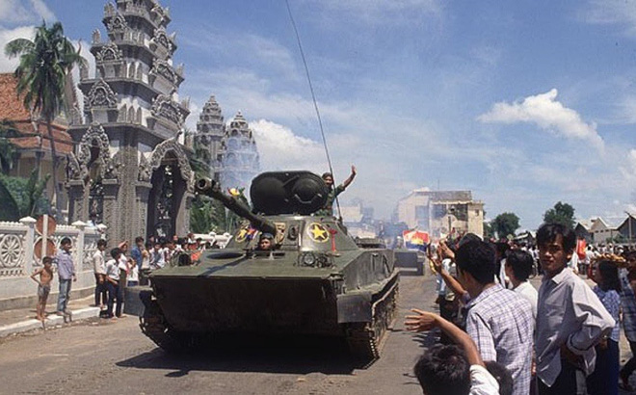
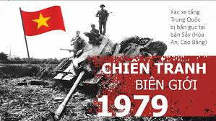
Thắng lợi của quân và dân ta trong chiến đấu bảo vệ chủ quyền lãnh thổ của Tổ quốc ở biên giới Tây Nam và biên giới phía Bắc Tổ quốc là một thắng lợi quan trọng của nhân dân ta trong sự nghiệp xây dựng thành công chủ nghĩa xã hội và bảo vệ vững chắc Tổ quốc Việt Nam xã hội chủ nghĩa

Slide 28

2.2. Thắng lợi của công cuộc đổi mới
Đất nước ra khỏi khủng hoảng kinh tế - xã hội và tình trạng kém phát triển, trở thành nước đang phát triển có thu nhập trung bình.
Kinh tế tăng trưởng khá, nền kinh tế thị trường định hướng xã hội chủ nghĩa từng bước hình thành, phát triển.
Chính trị-xã hội ổn định; quốc phòng, an ninh được tăng cường.
Quan hệ đối ngoại ngày càng mở rộng và đi vào chiều sâu
Công tác xây dựng Đảng, xây dựng Nhà nước pháp quyền và cả hệ thống chính trị được đẩy mạnh.

Slide 29
HẾT BÀI

